Slide 1
A License Plate-Recognition Algorithm for Intelligent Transportation System Applications (2006)
Christos Nikolaos E. Anagnostopoulos, Ioannis E. Anagnostopoulos, Vassili Loumos, and Eleftherios Kayafas.

Slide 2
Introdução
Melhorar a segurança e mobilidade do transporte e aumentar a produtividade;
Sistemas de pagamento eletrônico;
Sistema de controle de acesso.

Slide 3
Introdução
Sliding Concentric Windows (SCW);
Análise de componentes conectados;
Rede neuronal probabilística (PNN).

Slide 4
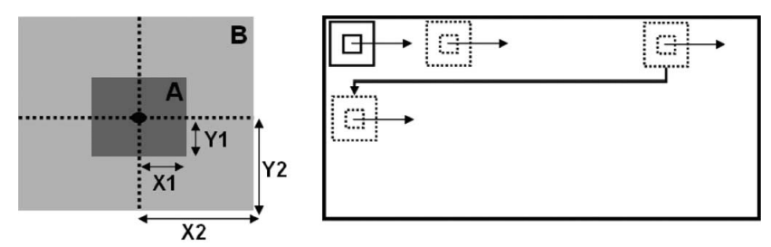
Sliding Concentric Windows (SCW)

Slide 5
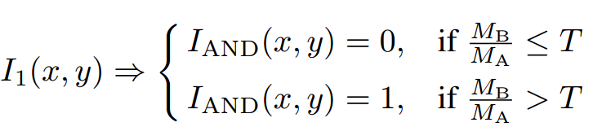
Sliding Concentric Windows (SCW)
Utiliza o desvio padrão e o valor médio para descrever irregularidades locais.

Slide 6
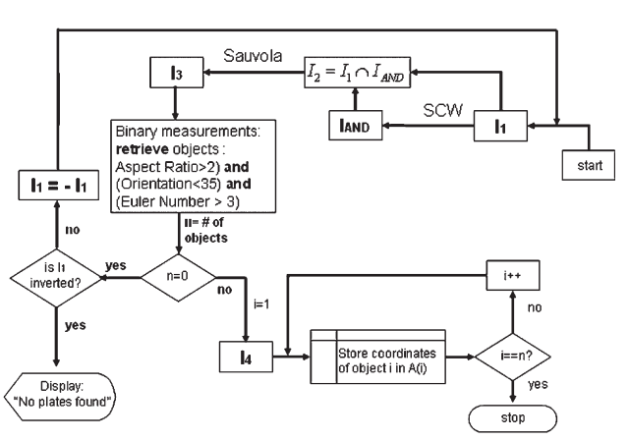
Localização da placa

Slide 7
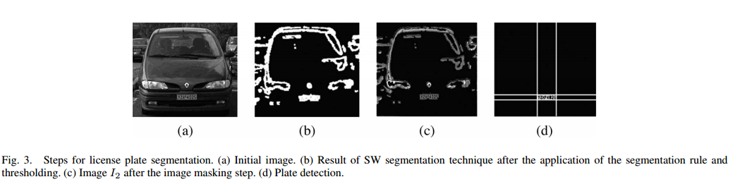
Localização da placa

Slide 8
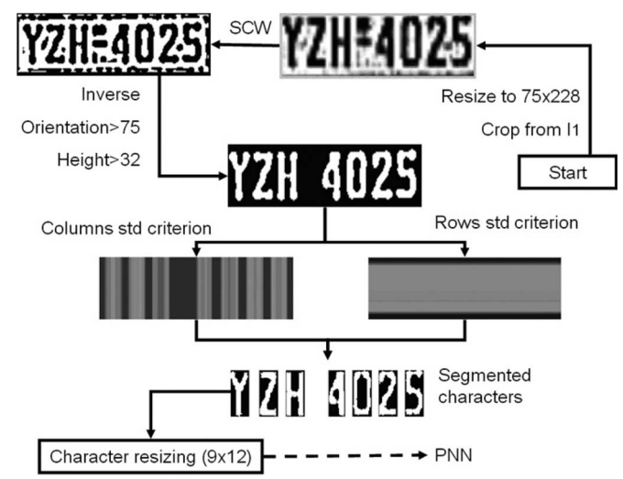
Segmentação de caracteres

Slide 9
Rede neuronal probabilística (PNN)
Treinamento supervisionado;
A camada do meio representa uma implementação de um classificador neuronal Bayes;
As redes PNN usam os dados de treinamento para desenvolver funções de distribuição que, por sua vez, são usadas para estimar a chance de um vetor de características pertencer a uma dada categoria.

Slide 10
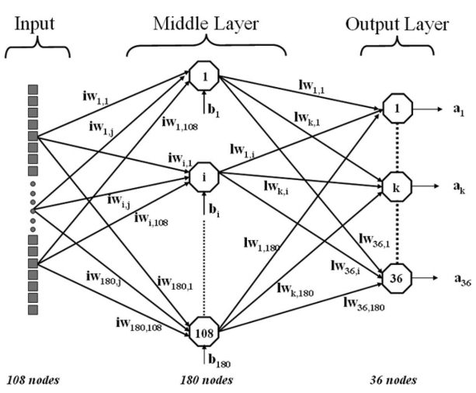
Rede neuronal probabilística (PNN)

Slide 11

Problemas e restrições
Caracteres sobrepostos:
Caracteres semelhantes: O e 0, 0 e D, 2 e Z, 1 e I, D e O...

Slide 12
Resultados
1334 imagens capturadas em diferentes ambientes de iluminação;
96,5%: placas devidamente segmentadas;
89,1%: desempenho de reconhecimento placa inteira.

